Slide 1
Nome del ragazzo, non del genitore
Dati del ragazzo

Slide 2
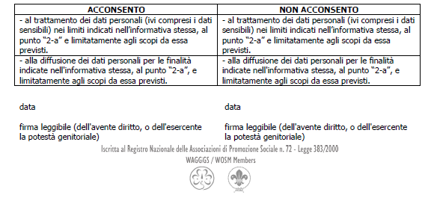
È necessario mettere la data e firmare sotto la colonna “acconsento” (e solo sotto quella) altrimenti non si può iscrivere il ragazzo.

Slide 3
Si può scegliere la colonna che si preferisce, ma data e firma devono essere sotto la stessa colonna. “acconsento” o “non acconsento”

Slide 4
Si può scegliere se firmare o meno, ma chi non firma ci mette in difficoltà nella gestione delle foto di gruppo o in eventi quali i campi

